Slide 1
게임 제안서
타일 오델로
이용선

Slide 2
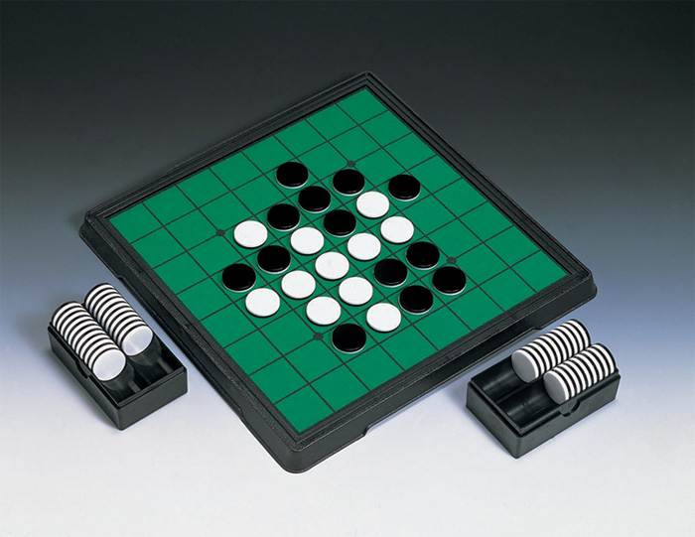

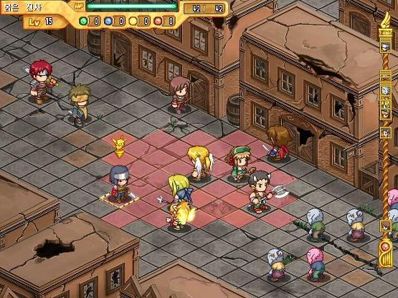
게임 시스템
타일맵
턴제 (기본적 1:1 구도)
멀티화 하고싶다..
캐릭터 특징, 특성
오델로 규칙

Slide 3

게임 시스템
오델로처럼 플레이어의 색상 사이에 다른 플레이어의 색상이 있으면 색상이 변경된다. (가로 세로 대각선)
중립타일 (풀, 나무)가 배치되어 있는 타일은 공격을 통해 오브젝트를 제거 후 색상 변경가능 (제거 하지 않아도 이동, 사용 가능)

Slide 4

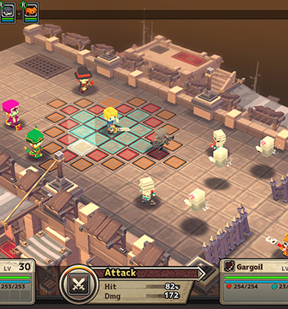
게임 방식
플레이어는 3개의 말을 가지고 시작한다. (게임 시작전에 픽)
시작 시 플레이어는 캐릭터를 타일에 배치할 수 있다. (1개)
첫 턴 배치 후 종료
두번째 턴 배치된 말 행동 가능 및 다음 말 배치
3개까지 배치된다.
캐릭터는 HP가 존재한다.
즉, 죽일 수 있다.

Slide 5
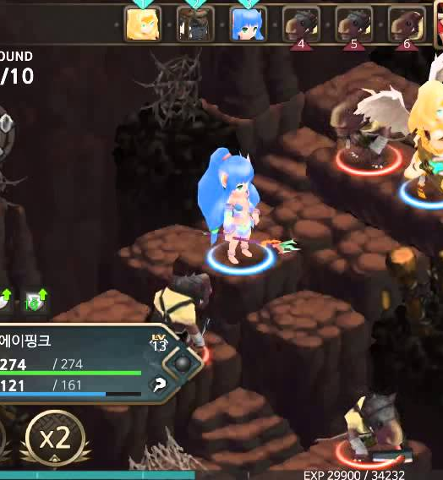
게임 방식
캐릭터는 이동/공격(스킬)을 사용할 수 있다.
캐릭터의 행동을 결정 후 턴을 종료하면 캐릭터가 마지막으로 서있는 타일의 색상이 플레이어의 색상으로 변경된다.
공격된 타일 (범위, 단일 등) 또한 같이 색상이 변경된다.

Slide 6
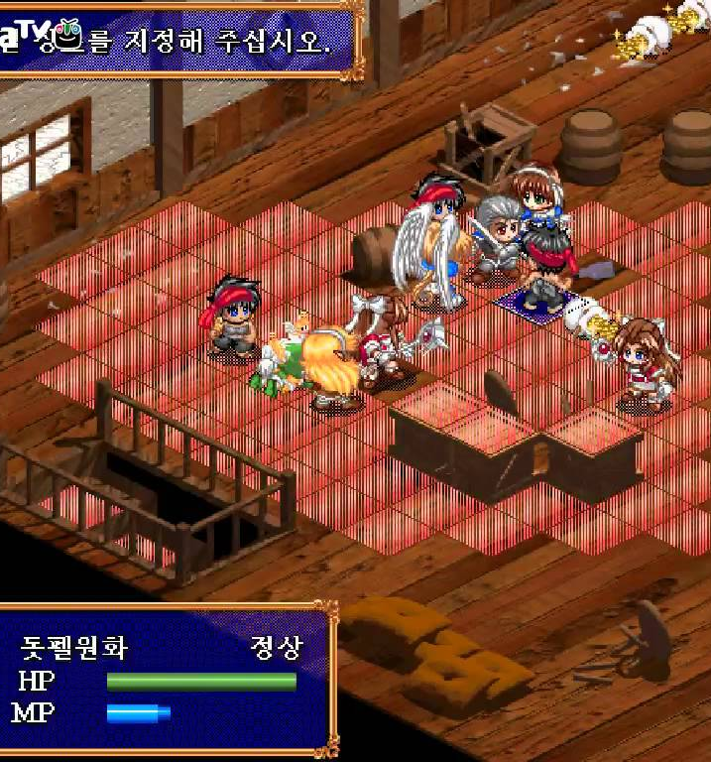
게임 특징
캐릭터의 다양성을 통한 게임플레이 (지속 개발시)
공격(스킬)을 통한 전략적 플레이 - 범위가 십자가인 폭탄을 던져서 한번에 타일 색상을 바꾸거나 하는 방식
상대방의 캐릭터를 노려 공격하는 방식
지형지물(나무, 풀숲) 등을 이용하는 방식 나무 위에 캐릭터를 미리 올려놓고 다른 캐릭터로 나무를 공격하여 캐릭터를 멀리 밀어내는 방식 등

